Slide 1
ای نام تو بهترین سرآغاز
بی نام تو نامه کی کنم باز

Slide 2
روایی ملاكي (Criterion-Related Validity)
Dr. Abbas Ebadi
Assiociate Professor
Baqiyaallah University of Medical Sciences

Slide 3
کرمی 1378
3

Slide 4
روایی ملاكي(Criterion-Related Validity)
روايي وابسته به ملاک به وسيله مقايسه نمره هاي آزمون يا مقياس با يک يا چند متغير بيروني يا معيارهايي صورت مي گيرد که باور بر اين است که صفت مورد مطالعه را اندازه گيري مي کنند.
شواهد روايي ملاک دقيقاً به ما مي گويد که تا چه اندازه يک آزمون با يک ملاک خاص مطابقت پيدا مي کند. چنين شواهدي با همبستگي بالاي يک آزمون و يک اندازۀ ملاک روشن فراهم خواهد شد.

Slide 5
تعریف
«روایی ملاکی نشان می دهد که نمره هایی یک ابزار اندازه گیری تا چه اندازه با یک متغیر مستقل بیرونی (ملاک)، که گمان می رود رفتار یا خصیصیه مورد نظر را بطور مستقیم اندازه می گیرد مرتبط هستند.»

Slide 6
معیار آماری
روايي وابسته به ملاک معمولاً به صورت ضريب همبستگي - همبستگي بين نمره آزمون پيش بيني کننده و نمرۀ ملاک- بيان مي شود و با r_{xy} نشان داده مي شود که x نمره آزمون و y نمره ملاک است.

Slide 7
برآورد روایی وابسته به ملاک
اعتبار پيش بيني
و
اعتبار همزمان

Slide 8
روايي پيش بينPredictive Validity
قدرت پيش­بيني آزمون در عمل به روايي ملاکي آن بستگي دارد که روايي پيش­بيني ناميده مي شود.
واژه پيش­بيني معمولاً به آينده مربوط است و پيش­بيني لزوماً به معناي پيش­گويي (Forecast) نيست. محقق در واقع متغير وابسته را از روي متغير مستقل پيش­بيني مي کند.

Slide 9
روايي ملاكي
روايي پيش بين- مثال
آزمون ورودی دانشگاه
سؤالات آزمون ورودی متغیر پیش بین
نمرات تحصیلی داوطلبان در دانشگاه متغیر ملاک
9

Slide 10
انواع اعتبار مربوط به معیار
اعتبار پیشگویی : Prediction V.
توانایی ابزار برای افتراق بین عملکردها یا رفتارهای افراد در معیار آینده
چمپیون1999 : اندازه گیری درک زنان مبتلا به سرطان پستان از مزایا و موانع درک شده نسبت به سودمندی ماموگرافی را انجام داد .اعتبار پیشگویی مقیاس ها بوسیله بررسی نمرات بدست آمده با انجام دادن ماموگرافی سنجیده شد .

Slide 11
........ادامه اعتبار پیشگویی
منتظری و همکاران 1384:
قدرت پیشگویی ابزار اندازه گیری کیفیت زندگی در زنان مبتلا به سرطان پستان را با میزان بقاء 5 ساله اندازه گیری کرد .

Slide 12
روال مشخص کردن روایی پیش بین
1. اجرای مقیاس
2. صبر کردن تا زمانیکه عملکرد پیش بینی شده به وسیله مقیاس مورد نظر اتفاق افتد.
3.مرتبط ساختن یا همبستگی دادن نمره های مقیاس و عملکردهای واقعی که مقیاس برای پیش بینی آنها طراحی شده بود.

Slide 13
روايي ملاكي
روايي پيش بين
3 نکته:
روايي پيش بين غالباً ويژه آزمون هايي است که برای پيش بينی موفقيت افراد در امور تحصيلی يا شغلی به کار می روند.
در تعيين روايي پيش بين می توان از چندين ملاک استفاده کرد.
استفاده از معادله رگرسیون برای پيش بينی متغیر ملاک از روی نمره متغیر پیش بین

Slide 14
روايي همزمان Concurrent Validity
اين نوع روايي، رابطه همزمان بين آزمون و ملاک را مشخص مي کند.
در روایی همزمان اطلاعاتی درباره همبستگی بین نمره های مقیاس و یک اندازه ملاکی که در همان زمان در دسترس است گردآوری می کند
در اين حالت، از آزمون براي بررسي وضعيت فعلي افراد استفاده مي شود به عنوان مثال آزمون ناتواني يادگيري و عملکرد در مدرسه.

Slide 15
مثال
مثال ديگر استفاده از يک آزمون شغلي براي داوطلبيني است که بلافاصله پس از انتخاب مشغول به کار مي شوند.
در اين مثال، رابطه بين عملکرد داوطلبان (نمره هاي آزمون) و کارآيي آن در شغل، شاخص روايي همزمان آزمون است.
کارآيي استخدام شدگان در شغل، ملاک روايي آزمون است

Slide 16

اعتبار همزمان Concurrent V.
ابزار محقق ساخته با یک ابزار استاندارد عینی به صورت همزمان جهت پاسخ دادن به گروه هدف داده می شود .
لین و چان 2001: برای تعیین اعتبار همزمان پرسشنامه اختلال بلع از معاینه نرولوژیکی بلع استفاده کردند .

Slide 17
هدف روايي همزمان
هدف از تعيين روايی همزمان بين دو آزمون اين است، که معلوم سازيم آيا می توان يک آزمون را به جای آزمون ديگری مورد استفاده قرار داد يا نه؟

Slide 18
روايي ملاكي
روايي همزمان- مثال
براي تعيين روايي آزمون جديد كه مدعي اندازه گيري هوش است،
اين آزمون همزمان با آزمون هوش استنفورد- بينه اجرا مي شود؛
بين نتايج به دست آمده از هر دو آزمون ، ضريب همبستگي محاسبه مي شود.
ضريب همبستگي به دست آمده نشان دهنده ميزان روايي آزمون هوش جديد است.
18

Slide 19
مشکل اصلی روایی وابسته به ملاک
در رواسازي وابسته به ملاک، انتخاب ملاک است. دستيابي به ملاک مطلوب بسيار دشوار است.
مثلاً براي رواسازي وسيله اندازه گيري کارآيي معلم از چه ملاکي مي توان استفاده کرد؟
چه کسي بايد کارآيي معلم را داوري کند؟

Slide 20

اعتبار مربوط به ملاک (معیار) Criterion – Related Validity
مشکل اصلی پیدا کردن ملاک معتبر و پایاست
همبستگی نمرات ابزار با نمرات متغییر ملاک سنجش می شود .
ضرایب 0/4 و بالاتر مقبول است .

Slide 21
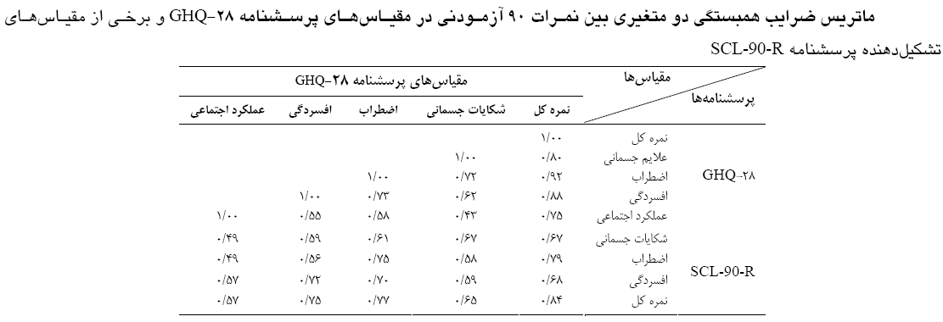
بررسی اعتبار همزمان پرسشنامه GHQ-28 با آزمونSCL-90-R
نوربالا، 1388

Slide 22
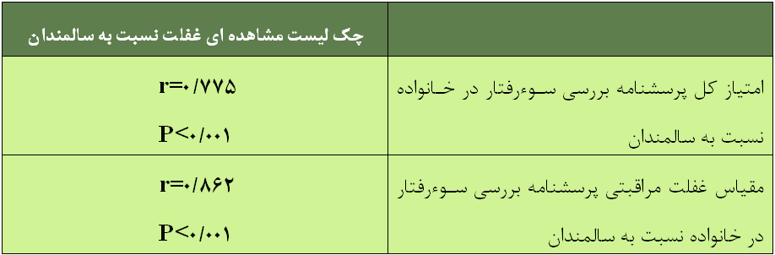
روائي ملاکی هم زمان: ضریب همبستگی پیرسون پرسشنامه بررسي سوءرفتار در خانواده نسبت به سالمندان و چک لیست مشاهده ای غفلت نسبت به سالمندان
جدول فوق بیانگر وجود رابطه خطی، مثبت و معنادار آماری
Notes:
22

Slide 23
حد نصاب ضریب روایی ملاکی
کیفیت روایی ملاکی | مقدار ضریب
بسیار نامطلوب (ناروا) | از صفر تا 0/2
نامطلوب (ناروا) | از 0/2 تا 0/4
تا حدی مطلوب (روا) | از 0/4 تا 0/6
مطلوب (روا) | از 0/6 تا 0/8
بسیار مطلوب (روا) | از 0/8 تا 1

Slide 24
عواملی که روایی وابسته به ملاک را تحت تأثیر قرار می دهد:
تفاوت های گروهی (متغیرهای تعدیل کننده:جنس، سن، صفات شخصیتی)
طول آزمون
روایی و پایایی متغیر ملاک
حجم نمونه
معرف بودن گروه نمونه

Slide 25

سئوال؟

